Slide 1
פרויקטון קאזינו
תז: 321745879
נושא:קאזינו
שם פרטי: פיוטר
שם משפחה: קלמנוביץ'
שם מנחה: הדר שפיבק

Slide 2
מבוא
אתה התבקשת לכתוב מערכת שומרת מידע בעל יכולת עיבוד נתונים. המערכת כוללת בתוכה מידע על הלקוחות ,עובדים,משחקים ועוד..
כללים בקאזינו:
משחקים אך ורק ברואלטה ובלק ג'ק בקאזינו הזה.
אם נתפסים רמאים ,הם יחויבו ויחזירו בגבול של שבועיים מביקורם האחרון.
הקאזינו עוקב אחרי הלקוחות הרמאים אם לא משלמים חוב .
כמה לקוחות יכולים להישתתף במשחק אחד . כולם משלמים במשחק הזה!
כרגע נציג בפניך את כל הטבלאות הקיימות במערכת מידע כדי שתוכל להכיר את הקאזינו שלנו יותר טוב.

Slide 3
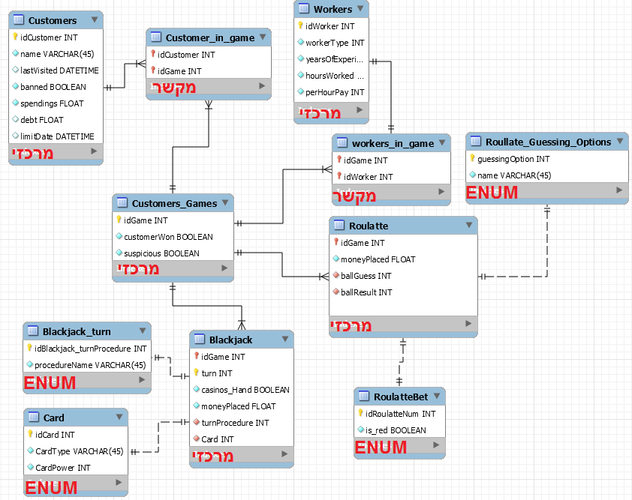
ERD

Slide 4
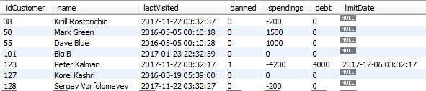
חלק עסקי
Customers טבלה מרכזית
תפקיד | שם עמודה
מפתח מזהה | idCustomer
שם הלקוח | name
תאריך ביקור אחרון | lastVisited
האם הלקוח פסול מהקאזינו | Banned
סך הרווח שעשינו מהלקוח (שלילי אם הלקוח עשה רווח) | Spendings
כמות הכסף שהלקוח חייב לקאזינו (בגלל רמאות) | Debt
המועד האחרון של הלקוח להחזרת כסף חובה | LimitDate

Slide 5
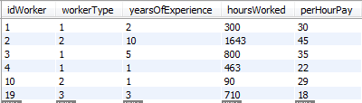
חלק עסקי
Workers טבלה מרכזית
תפקיד | שם עמודה
מפתח מזהה | idWorker
סוג עובד | workerType
שנים של ניסיון | yearsOfExperience
כמות שעות העבודה | hoursWorked
כמות הכסף לשעה | perHourPay

Slide 6

חלק עסקי
Customers_games טבלה מרכזית
תפקיד | שם עמודה
מפתח מזהה | idGame
האם הלקוח ניצח | customerWon
האם הלקוח חשוד | suspicious

Slide 7
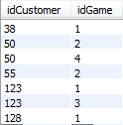
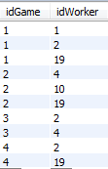
חלק עסקי
Customer_in_game טבלה מקשרת
תפקיד | שם עמודה
מפתח מזהה ,המשחק | idGame
מפתח מזהה ,השחקן שהשתתף במשחק | idCustomer
Workers_in_game טבלה מקשרת
תפקיד | שם עמודה
מפתח מזהה ,המשחק | idGame
מפתח מזהה ,העובד שהשתתף במשחק | idWorker

Slide 8
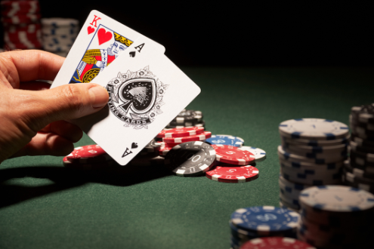
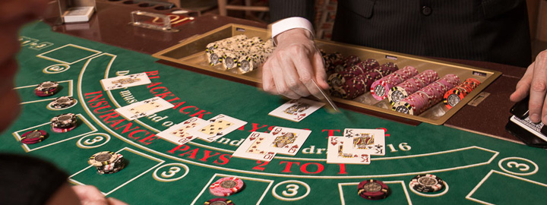
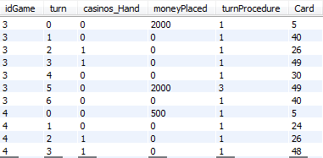
חלק טקטי-בלאקג'ק
בלאקג'ק – לאסוף קלפים גבוה מהדילר שלא עוברים את הסכום 21.
הנחה , ההתייחסות ל אס כאל כוח של 1 ולא 11 .
Blackjack טבלה מרכזית
תפקיד | שם עמודה
מפתח מזהה ,משחק | idGame
מספר תור | turn
האם תור של קאזינו | casinos_Hand
כמות כסף ששמים על השולחן. | moneyPlaced
סוג התהליך שמתבצע באותו תור | turnProcedure
הקלף שעליו התבצע התהליך | Card

Slide 9
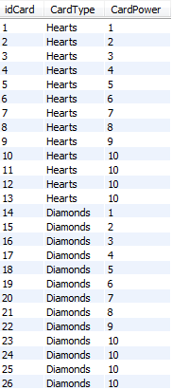
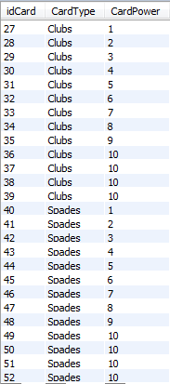
חלק טקטי-בלאקג'ק
Card ENUM טבלת
תפקיד | שם עמודה
מפתח מזהה | idCard
סוג הקלף | CardType
הכח של הקלף | CardPower

Slide 10

חלק טקטי-בלאקג'ק
Blackjack_turn ENUM טבלת
תפקיד | שם עמודה
מפתח מזהה | idBlackjack_turnProcedure
שם הפעולה | procedureName

Slide 11
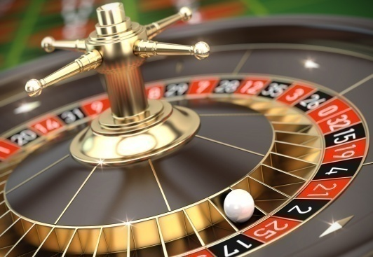
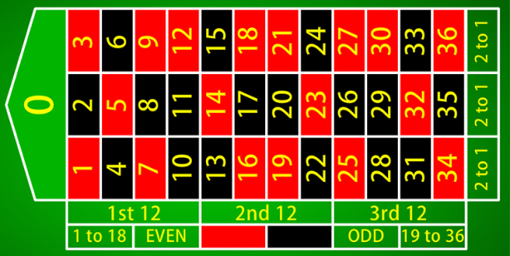

חלק טקטי-רואלטה
רואלטה – להמר על מיקום הכדור בגלגל.
הנחה, לא כל האופציות קיימות רואלטה שלנו.
Roullate טבלה מרכזית
תפקיד | שם עמודה
מפתח מזהה, המשחק | idGame
כמות כסף שעליו מהמרים | moneyPlaced
אופציה שמהמרים עליה | ballGuess
תוצאה של המשחק | ballResult

Slide 12
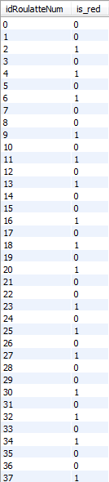
חלק טקטי-רואלטה
Roulattebet ENUM טבלת
תפקיד | שם עמודה
מפתח מזהה, מספר האופציה | idCardidRoulatteNum
האם האופציה אדומה | Is_red

Slide 13
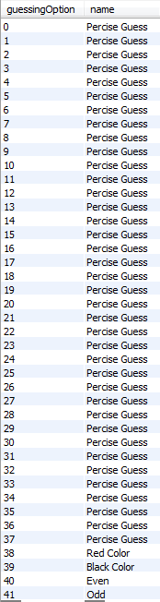
חלק טקטי-רואלטה
roullate_guessing_options ENUM טבלת
תפקיד | שם עמודה
מפתח מזהה, מספר האופציה לבחירה | guessingOption
שם האופציה לבחירה | name

Slide 14
שאילתות דרושות
אני מעוניין לדעת מי ניצח בבלאק ג'ק ומי ניצח במשחק רואלטה שלנו.
אני רוצה שתעדכן את המידע על כמה הרווחנו מכל לקוח וכמה הפסדנו.
חשוב לי לדעת איזה לקוח הכי פחות מבזבז אצלנו כדי שננסה לגרום לו לשחק כמה שפחות אצלנו.
אחד מהעובדים שלנו חשד בזה שבמשחק 3 שהוא בלאקג'ק היה רמאי , אתה יכול לבדוק את זה בשבילנו ?
אם תתפוס את הרמאי תדאג להוריד לעובדים באותו משחק את כמות הכסף שהם מרוויחים בשעה כדי שילמדו את הלקח!
תקבע לכל הרמאים שלנו במערכת שאסור להם לבקר אצלנו בקאזינו עד שהם מחזירים לנו את הכסף עד המועד שנקבע מרגע הביקור האחרון שלהם (שבועיים).
בסוף היום אני רוצה לאסוף את החברה שלי לבקר את הרמאים שלא רוצים לשלם גם אחרי המועד. תוכל לארגן לי רשימה שלהם ?

Slide 15

1. לאיזה לקוח הפסדנו יותר?
הסבר על שאילתא 1:
השאילתא ממיינת לפי הבזבוזים של הלקוחות בסדר עולה ככה שההכי קטן מופיע ראשון
מגבילים את כמות התוצאות לאחד
מקבלים את הלקוח עם ההכי קצת בזבוזים.

Slide 16
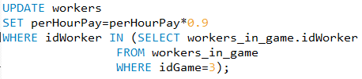
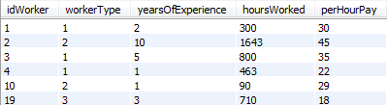
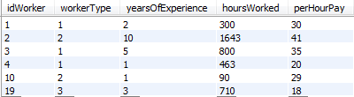
2.תוריד את הכסף לשעה לעובדים שהיו במשחק 3 (רמאות).
הסבר על שאילתא 2:
בוחרים את הטבלה של הכספים .
כופלים את הכסף באחוזים להוריד (ב10%).
בתנאי שהשתתף במשחק מספר 3 .
לפני
אחרי

Slide 17


3.תביא רשימת אנשים שחסומים ועבר מועד התשלום
הסבר על שאילתא 3:
השוואת limitDate לזמן הנוכחי.
אם זמן המועד גדול יותר אז הלקוח לא שילם חוב בזמן.
הערה: התוצאות האלא לצורך הצגה בלבד .כיוון ש'2017-12-06 03:32:17' עוד לא כעת , אני הופך את משחק 2 למשחק פסול ומריץ את שאילתא 7 כדי להראות אותה שוב עובדת וגם להראות את שאילתא 8 בפעולה. השאילתא נורא פשוטה לעומת האחרות .

Slide 18
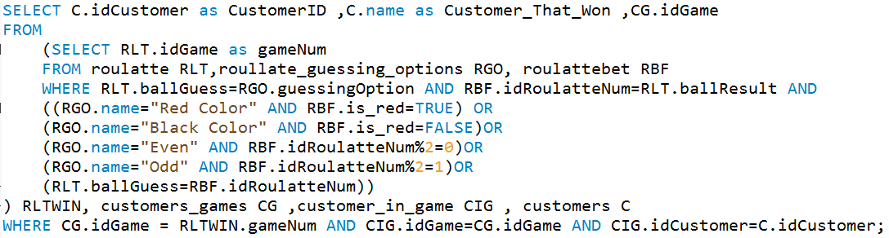
4. מי ניצח במשחק רואלטה?

Slide 19

הסבר על שאילתא 4:
השאילתא הפנימית מקשרת את כל משחקי הרואלטה עם טבלאות הבחירות ותוצאות . בוחרת לפי הניחוש האם הוא תואם לתוצאה (בהתחלה בכל המיוחדים ואחרי זה בתוצאות מדויקות).
השאילתא הראשית מקשרת בין המשחקים לכל הלקוחות שהשתתפו במשחקים האלא ומציגה את השמות שלהם.

Slide 20
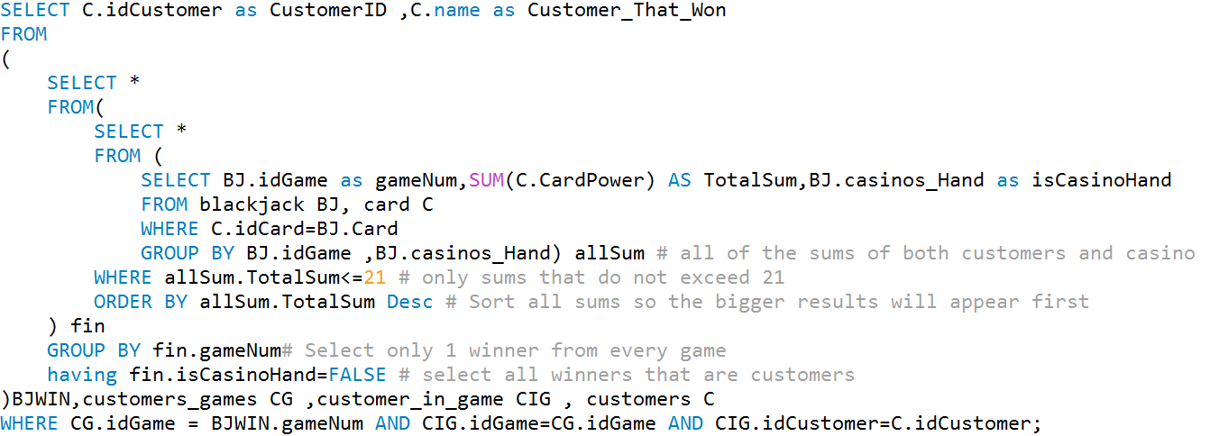
5. מי ניצח בבלאק ג'ק ?

Slide 21

הסבר על שאילתא 5:
שאילתא פנימית, מוציאה את סכומים של כל המשחקים ללקוחות ולקאזינו.
שאילתא עוטפת,מוציאה את כל הסכומים שעברו 21 ,וממיינת בסדר יורד לפי סכום.
שאילתא עוטפת , מחלקת לקבוצות של משחקים.
הגדול יופיע קודם אז הנתונים של הגדול יותר יכנסו לסינון של הקבוצה וככה נקבל את המנצחים
בתנאי בוחרים רק באלא שבהם הלקוח ניצח.
שאילתא ראשית מקשרת את הלקוח למשחק ומדפיסה את השמות של הלקוחות שניצחו.

Slide 22
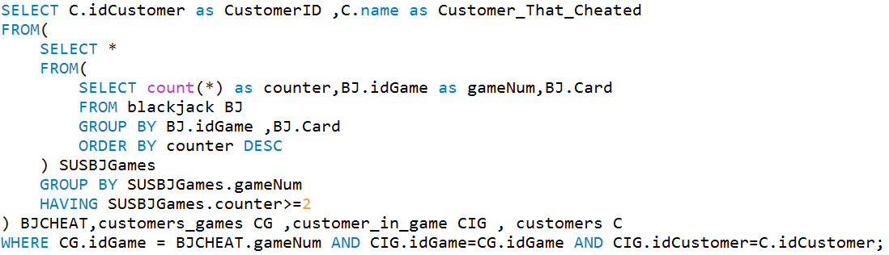
6.מי רימו במשחק בלאקג'ק?

Slide 23

הסבר על שאילתא 6:
בשאילתא הכי פנימית מסדרים לקבוצות לפי מספר משחק ומפתח מזהה של הקלף.
ספירת כמות השורות,אם 2 ומעלה אז היה לפחות 2 מופעים של הקלף!
ממיינים לפי הסכום בסדר יורד.
שאילתא עוטפת שמחלקת לקבוצות ככה שהמידע על המשחק שרימו יופיע במידע של הקבוצה.
מסננים את כל הקלפים שהופיעו פעם אחת או אפס.
השאילתא הראשית פשוט מקשרת בין הטבלאות המקשרות ללקוח ששיחק באותו משחק

Slide 24
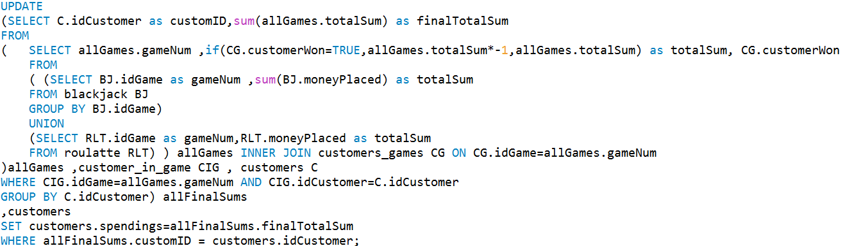
7. עדכן את המידע על כמות הרווח מכל לקוח וכמה ההפסד.

Slide 25
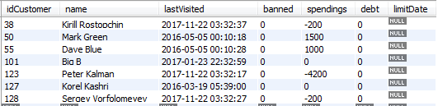
הסבר על שאילתא 7:
יצירת טבלה אשר כוללת משחקים וכמות הכסף שמושקע בהם והאם הלקוח ניצח.
תנאי על העמודה של הניצחון אם הלקוח ניצח כופלים את הסכום ב -1.
סכימת כל הלקוחות לסכום אחד.
מעדכנים לסכום הכסף בכל שורה בלקוחות שהיתה קיימת בallFinalSums

Slide 26
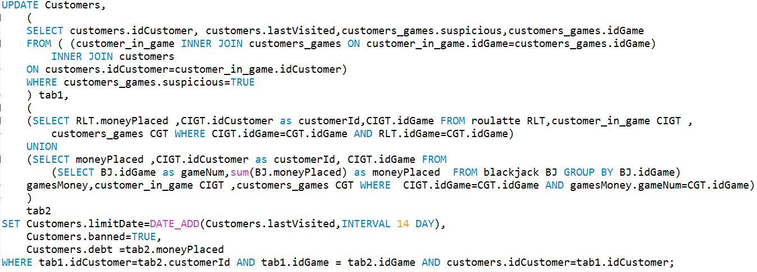
8.תחסום את כל הרמאים וקבע להם מועד שבועיים מהביקור האחרון עם חוב של המשחק שרימו בו

Slide 27
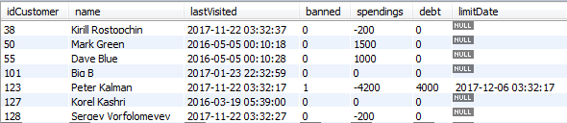
הסבר על שאילתא 8:
שני טבלאות:
טבלה של הלקוחות עם טבלת המשחקים. (רק חשודים)
טבלה של כל הלקוחות והכסף שהם הימרו. אחרי שילוב טבלאות המשחק לאחת מצרפים את המפתחות של הלקוחות לכל שורה בהתאם.
קובעים תאריך המועד כשבועיים מהביקור האחרון ,פסילה ללקוח הזה,וחוב על בסיס המשחק בו הם רימו.
אוספים רק את השורות שמקושרות בין שני הטבלאות וגם טבלת הלקוחות.

